Slide 1
أَهْلاً وَ سَهْلاً (স্বাগতম)

Slide 2
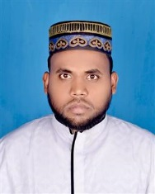
مَعْرِفَة (পরিচিতি)
مَعْرِفَة المُدَرس: (শিক্ষক পরিচিতি)
مُحَمد: فَارُوق حُسَين
مُدَرس مُسَاعِد(عربى)
عَلَادِىْ بَارَ دَاخِل مَدْرَسَة
بِرْغَاثَة، رَنْغَفُور.
مَعْرِفَة الدرْس: (পাঠ পরিচিতি)
اَلْمَدة: اَللغَةُ الْعَرَبِية
اَلْمَوضُوع: حَق الله وَحَق الْوَلِدَيْنِ وَالناسِ
اَلدرسُ الْأول
اَلصف: اَلصف الثَامِن
مَدةُ الْحِصةِ: 40 دَقِيْقَة
عَدَدُ الطُلَابِ: 35

Slide 3
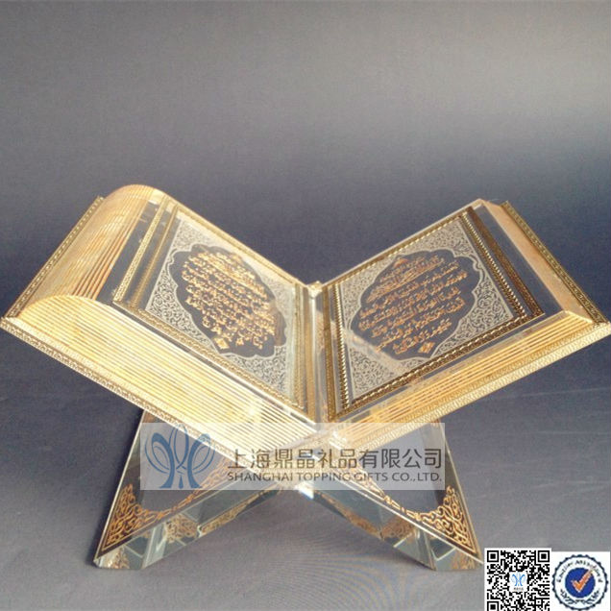
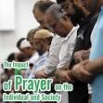
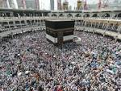
নিচের ছবিগুলোর প্রতি লক্ষ্য করি
পবিত্র আল কুরআন যার মধ্যে অনেক বিধি বিধান এবং বিজ্ঞান সম্মত দিক নির্দেশনা রয়েছে।
যেমনঃ নামাজ, হজ্জ, যাকাত ইত্যাদি এগুলো আল্লাহ তায়ালার অধিকার।

Slide 4
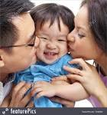
শিশু কালে পিতা মাতা তাদের সন্তানদেরকে যেভাবে লালন-পালন করেন।
পিতা-মাতা যখন বার্ধক্যে উপনিত হন তখন তাদের সেবা- যত্ন করা।

Slide 5
গরিব-অসহায় এবং মিসকিনদেরকে সাহায্য সহযোগিতা করা।

Slide 6
আজকের পাঠ
আল্লাহর হক, পিতা-মাতার হক এবং মানুষের হক

Slide 7
দলীয় কাজ
নিচের স্লাইডের আরবী অনুচ্ছেদটি অর্থসহ ভালোভাবে পড়ার চেষ্টা কর এবং সমস্যা গুলো খুজে বের করোঃ

Slide 8
فِي الْقُرْانِ الْكَرِيْمِ تَشْرِيْعَاتٌ حَكِيْمَةٌ وَ تَوجَيْهَاتٌ رَبانِيةٌ سَامِيَةٌ ، لَو عَمِلَ بِهَا الْانْسَانُ الْمُسْلِمُ وَ نَفدْهَا مُخْلِصَا مُؤْمِنَا بِهَا لَاحْتَل فِيْ الْعَالَمِ الْمَكَانَة الْأُولَى التي تَرَبعَ عَلَيْهَا أَسْلَافُهُ الْمُؤْمِنُونَ حَقَا ‘ وَ لَنَالَ مَا نَالُوا مِنْ عِزةٍ وَ سِيَادَةٍ ‘ وَ مِنْ هَدْهِ التشْرِيْعَاتِ وَ تِلْكَ التوجِيْهَاتِ مَا أَو جَبَهُ الله عَلَيْنَا مِنْ حُقُوْقٍ طَلَبَ مِنا أَدَاءُهَا مما يُخْتَص بِهِ دُوْنَ غَيْرِهِ ‘ أَوْ مِما يَخُص الْلِدَيْنِ ، أَوْ مِما يَخُص الناسَ ، وَ عَلى دْلِكَ فَقَد أَوْجَبَ الله عَلَيْنَا حُقُوْقًا ثَلاَثَةً.

Slide 9
জোড়ায় কাজ
উপরোক্ত স্লাইডের আরবী অনুচ্ছেদ থেকে নিচের স্লাইডের প্রশ্নগুলোর উত্তর খুঁজে বের কর।

Slide 10
مَادْا يُوْجَدُ فِى الْقُرْانِ الْكَرِيْمِ؟
يُوْجَدُ تَوْجِيْهَاتٌ رَبانِيةٌ سَامِيَةٌ فِى الْقُرْانِ الْكَرِيْمِ
كَمْ حُقُوْقًا أَوْجَبَ اللهُ عَلَيْنَا ؟
أَوْجَبَ اللهُ عَلَيْنَا ثَلاَثَةَ حُقُوْقٍ

Slide 11
مَنْ أَوْجَبَ عَلَيْنَا الْحُقوْقَ الْمَدْكُورَةَ ؟
أَوْجَبَ اللهُ تَعَالَى عَلَيْنَا الْحُقوْقَ الْمَدْكُورَةَ.
مَا هِىَ الْحُقُوٌقُ الثَلاَثَةُ التي أَوْجَبَهَا اللهُ تَعَالَى عَلَيْنَا ؟
الْحُقُوٌقُ الثَلاَثَةُ التي أَوْجَبَهَا اللهُ تَعَالَى عَلَيْنَا هِىَ : حَق اللهِ وَ حَق الْوَلِدَيْنِ وَحَق النَاسِ.

Slide 12
اُكْتُبْ (صَحِيْحٌ) إِدْا كَانَتِ الْعِبَرَةُ صَجِيْحَةٌ أَوْ (خَطَأٌ) إِدْا كَانَتِ الْعِبَرَةُ خَاطِأَةً مَعَ تَصْحِيْحِ الْخَطَأِ :
لَيْسَ فِيْ الْقُرْانِ الْكَرِيْمِ تَشْرِيْعَاتٌ وَتَوْجِيْهَاتٌ سَامِيَةٌ
لَوْعَمِلَ الَاِنْسَانُ بِالْقُرْانِ لاَحْتَل فِيْ الْعَالَمِ الْمَكَانَةَ الاُوْلى.(صَحِيْحٌ)
أَوْجَبَ اللهُ عَلَيْنَا حُقُوْقًا طَلَبَ مِنا أَدَاءِهَا.(صَحِيْحٌ)

Slide 13
إِن اللهَ تَعَالى أَوْجَبَ عَلَيْنَا حُقُوْقًا ثَلاَثَةً.(صَحِيْحٌ)
لَوْعَمِلَ الاِنْسَانُ بِالْقُرْانِ لَحَصَلَ مِنْ عِزةِ الدنْيَا فَقَطْ: وَالْاَخِرَةِ.

Slide 14
اِمْلَأِ الْفَرَاغَاتِ فِيْ الْجُمَلِ الْاَتِيَةِ بِكَلِمَةٍ مُنَاسَبَةٍ:
(1) فِيْ ........ تَشْرِيْعَاتٌ حَكِيْمَةٌ .
(2) إِن الْقُرْاَنَ الْكَرِيْمِ مَوْفُوْرٌ بِ.......... رَبانِيةٍ سَامِيَةٍ .
(3) عَلَيْنَا اَنْ نَعْمَلَ بِتَشْرِيْعَاتِ ...........
(1) اَلْقُرْانِ الْكَرِيْمِ
(2) تَوْجِيْهَاتٌ
(3) اَلْقُرْانِ الْكَرِيْمِ

Slide 15
(4) اَلْمَكَانَةُ الْاُلَى اَلتِى تَرَبعَ عَلَيْهَا أَسْلَافُهُ ......... حَقا .
(5) قَدْ أَوْجَبَ اللهُ عَلَيْنَا حُقُوْقًا ..........
(4) اَلْمُؤْمِنُوْنَ
(5) ثَلاَثَةٌ

Slide 16
নিচের স্লাইড গুলোর প্রতি ভালোভাবে লক্ষ্য কর

Slide 17
تَشْرِيْعَاتٌ
একবচনে
تَشْرِيْعٌ
هُوَ مَاهِرٌ فِيْ التَشْرِيْعِ الإسْلاَمِي
تَوْجِيْهَاتٌ
একবচনে
تَوْجِيْهٌ
عَلَيْنَا اَنْ نَعْمَلَ بِتَوْجِيْهِ القُرْان

Slide 18
اَلْمُؤْمِنُوْنَ
একবচনে
اَلْمُؤْمِنُ
اَلْمُؤْمِنُ يَتَوَكَلُ عَلَى الله
حُقُوْقٌ
একবচনে
حَق
حَق اللهَ أَنْ يُعْبَدَ وَحْدَهُ

Slide 19
اَلْكَلِمَةُ الْمُرَدِفَةُ (সমার্থক শব্দ) | اَلْمَعْنَى (অর্থ) | اَلْكَلِمَةُ اَلْمَدْكُوْرَةُ (প্রদত্ত শব্দ)
رَافِعَةٌ\عَالِيَةٌ | উন্নত | سَامِيَةٌ
لَبِيْبَةٌ | প্রজ্ঞাময় | حَكِيْمَةٌ
حَصَلُوْا | তারা অর্জন করেছে | نَالُوْا
اَلْزَمَ\فَرَدَ | আবশ্যক করেছে | أَوْجَبَ
اَلْكَوْنُ | পৃথিবী | اَلْعَالَمُ

Slide 20
فِعْلِ مُضَارِعْ (ফেলে মোজারে) | فِعْلِ مَاضِى (ফেলে মাজি) | فِعْلِ مُضَارِعْ (ফেলে মোজারে) | فِعْلِ مَاضِى (ফেলে মাজি)
يَنَالُ | نَالَ | يَعْمَلُ | عَمِلَ
يَنَالُونَ | نَالُوا | يَنْفُدْ | نَفَدْ
يُوْجِبُ | أَوْجَبَ | يَحْتَل | اِحْتَل
يَطْلُبُ | طَلَبَ | يَتَرَبعُ | تَرَبعَ

Slide 21
মূল্যায়ন
১। আল্লাহর হক বা অধিকার | দান – সদকা
২। পিতা-মাতার হক বা অধিকার | ইবাদত করা
৩। মানুষের হক বা অধিকার | সেবা-যত্ন করা

Slide 22
বাড়ীর কাজ
অনুচ্ছেদটির সারাংশ হিসাবে ৫টি বাক্য লিখে আনবে।

Slide 23
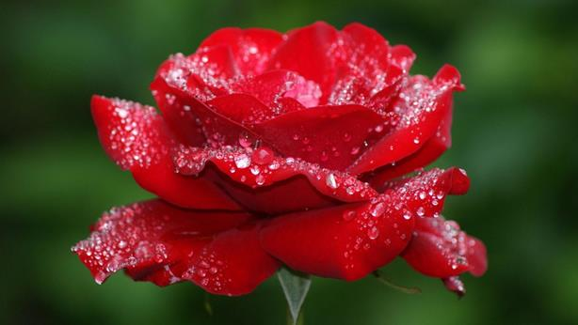
شُكْرًا (ধন্যবাদ)

